Slide 1
Раздел: Культура питания
Тема:Национальная еда Русский язык и литература. 8 класс

Slide 2
Материал для самостоятельных наблюдений
Какое слово зашифровано: УЩЕГОЕНИ?
Расставьте слоги так, чтобы получилось слово.
Подумайте, что каждый из вас знает об этом слове и что вы хотите узнать.

Slide 3
Материал для самостоятельных наблюдений
Ознакомьтесь со значением слова угощение.
Угощение – пища, питье, которым угощают. Угощение – древний обычай казахского народа с радушием предлагать поесть или поделиться едой со всяким пришедшим в дом или приглашенным.
Угощение – это обряд приобщения «чужих» к «своим», поделившись «куском хлеба», обряд признания другого человека.
Угощали, как правило, всегда лучшим, вкусным, специально приготовленным.
.

Slide 4
Задание 1
Работа с кластером.
Что объединяет данные ключевые слова?
Айран
Шубат
Курт
??
Кумыс
Баурсаки
Бешбармак
Балкаймак
Уыз

Slide 5
Проверим
Это блюда национального меню казахского народа.
Национальная еда.
Айран
Шубат
Курт
Национальная еда
Кумыс
Баурсаки
Бешбармак
Балкаймак
Уыз

Slide 6
Сегодня на уроке вы
узнаете особенности национального меню казахского народа.
Вы научитесь
составлять цитатный план.

Slide 7
Речевой тренинг. Соотнесите слово с его лексическим значением
Слово | Толкование
Шубат | Творог, скатанный в колобки и высушенный на солнце
Кумыс | Варенье, конфитюр
Тосап | Кисломолочный продукт, приготовленный из коровьего молока
Курт | Напиток из молока кобылы
Айран | Кисломолочный напиток из верблюжьего молока

Slide 8
Дескрипторы
находит слово историко-культурной тематики;
соотносит с его лексическим значением.

Slide 9
Проверим
Слово | Толкование
Шубат | Кисломолочный напиток из верблюжьего молока
Тосап | Варенье, конфитюр
Кумыс | Напиток из молока кобылы
Курт | Творог, скатанный в колобки и высушенный на солнце
Айран | Кисломолочный продукт, приготовленный из коровьего молока

Slide 10
Задание 2. Прочитайте текст и составьте цитатный план к тексту
Гость от бога
Гостеприимство - в крови у казахов. Это позволяло нашим предкам выжить в результате долгих кочевий. Любой казах мог спокойно без особых припасов совершить, к примеру, путешествие из Жетысу (Семиречье) на юго-востоке Казахстана до реки Урал на Западе.
Кочевник знал, что в любом ауле он найдет кров, пищу и защиту. Хозяин, привечающий гостя, знал, что и он сам может всегда при долгом кочевье воспользоваться степным гостеприимством, где угодно в степи. Таких гостей-путников называли гость от бога - «кудайы конак». Казах может зарезать последнего барана, остаться без средств к существованию, но традиции гостеприимства соблюсти.

Slide 11
Продолжение текста
Гостя при въезде в аул обычно привечала старая уважаемая женщина. Она подавала ему пиалу с чем-нибудь белым (айран, кумыс, просто молоко). Таким образом, гостю желали «ақ жол» - белой (счастливой и удачной) дороги. Если гость не мог остаться у трапезы, то он должен был хотя бы отщипнуть кусочек хлеба.
Этот обычай сохраняется в Казахстане по сей день. Забежишь вот так к соседу на пару минут, обязательно съешь что-нибудь. Отказываться нельзя - неуважение к дастархану. А значит не желаешь, чтобы у хозяина всегда был достаток.

Slide 12
Дескрипторы
находит в тексте цитаты;
составляет цитатный план.

Slide 13
Консультация
Цитата—точная дословная выдержка из какого-нибудь текста, высказывания.
Цитатный план - состоит из цитат, т.е., дословных выдержек из первоисточника.

Slide 14
Примерный ответ
Цитатный план.
Гостеприимство - в крови у казахов;
Кочевник найдет кров, пищу и защиту;
Гость от бога - «кудайы конак»;
Гостя привечала старая уважаемая женщина;
Гостю желали «ақ жол» - белой дороги;
Этот обычай сохраняется по сей день.

Slide 15

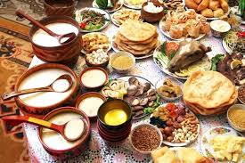
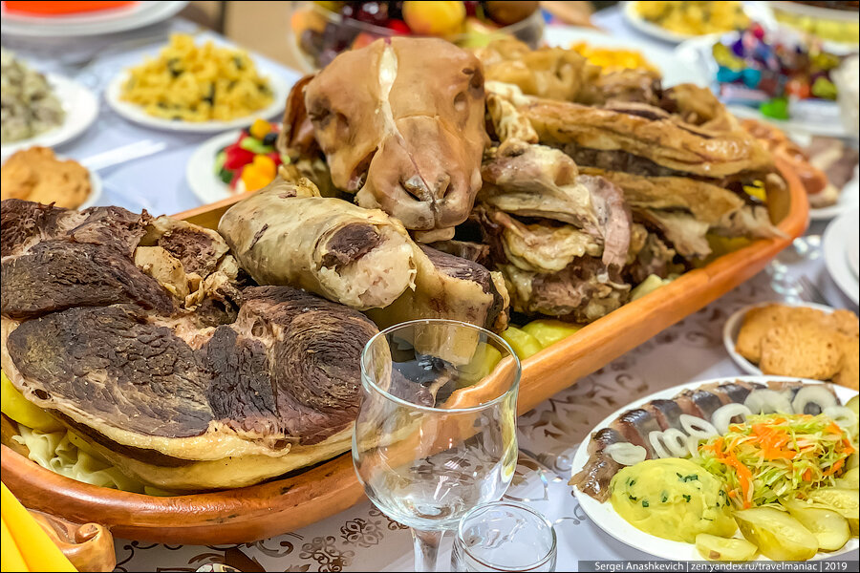
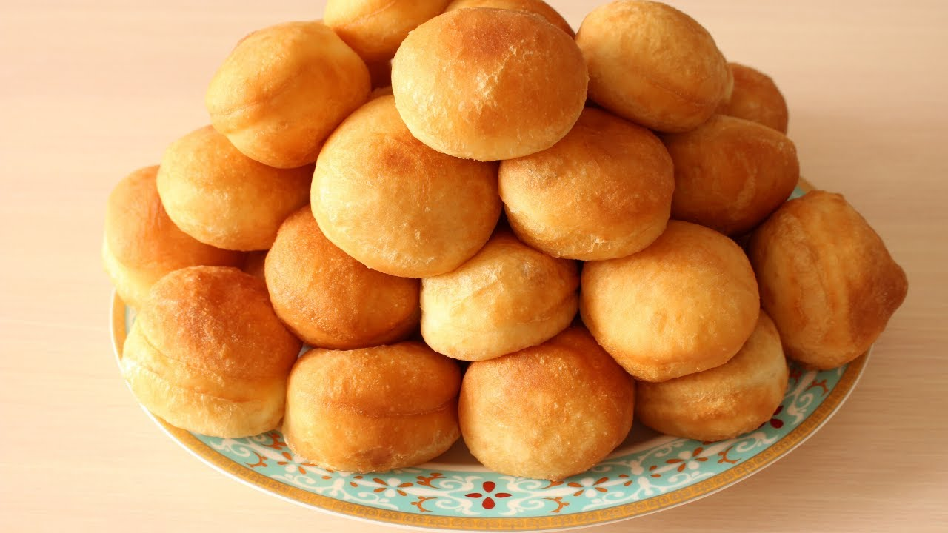
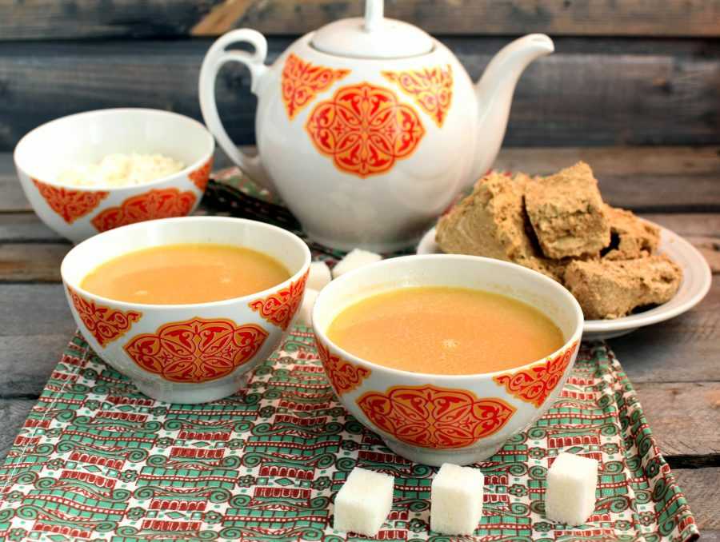
Рассмотрите картинки с национальной едой казахов

Slide 16
Задание 3. Составьте семистрочное «стихотворение» со словом путник, используя прием «Диаманта»
Консультация
ДИАМАНТА – это стихотворная форма из семи строк, первая и последняя из которых – понятия с противоположным значением.
строчка 1: тема (существительное)
строчка 2: определение (2 прилагательных)
строчка 3: действие (3 причастия)
строчка 4: ассоциации (4 существительных)
строчка 5: действие (3 причастия)
строчка 6: определение (2 прилагательных)
строчка 7: тема (существительное, противоположное по смыслу существительному из первой строки) чтение учащимися

Slide 17
Примерный ответ
Путник
Усталый, голодный
Измученный, утомленный, жаждущий
Голод, расстояние, ветер, солнце
Ждущий, угощающий, уважающий
Радушный, гостеприимный
Хозяин

Slide 18
Задание 4. Прочитайте текст и создайте паспорт бешбармака
Главное традиционное кушанье казахов – бешбармак – вареная конина или баранина с отваренными в бульоне небольшими кусочками теста, подается на блюде.
Перед самым почетным гостем ставят кой-бас – отварную баранью голову. Гость разделывает ее и делит между гостями. Юношам отдают уши с пожеланием быть внимательными, девушки получают небо, чтобы были трудолюбивыми. Самым уважаемым гостям достаются окорока и голень барашка.
Грудинка достается невесте или зятю, шейные позвонки замужним женщинам. Мальчики получают сердце и почки, с пожеланием скорее возмужать, а бараний мозг детям не дают, говоря, что станут слабохарактерными.
В пиалах раздают бульон – сорпу.

Slide 19
Консультация
Паспорт
Имя:
Создатель:
Прописка:
Внешний вид:
Личные качества:
Служба:

Slide 20
Примерный ответ
Паспорт
Имя: бешбармак
Создатель: казахский народ
Прописка: Республика Казахстан
Внешний вид: мясо с кусочками теста и зеленью
Личные качества: вкусный, сытный, аппетитный, ароматный
Служба: главное блюдо национального меню

Slide 21
Задание 5. Подскажи словечко!
«Речь без пословиц, что пища без соли», - гласит казахская мудрость. Как пресно блюдо без соли, так же пресна и скучна речь без пословиц и поговорок. А казахскую речь представить без этих произведений народной мудрости просто невозможно…
Итак, прием «Подскажи словечко!»
Ас атасы - … .
Асты аяқ … .
Таңғы асты ... ,
Кешкі асқа ... .
Арпа, бидай … екен,
Алтын, күміс … екен.

Slide 22
Правильный ответ
«Подскажи словечко!»
1. Ас атасы – нан.
2. Асты аяқ әдемі.
3. Таңғы асты тастама,
Кешкі асқа қарама.
4. Арпа, бидай ас екен,
Алтын, күміс тас екен.

Slide 23
Русские эквиваленты казахских пословиц
Хлеб всему голова.
Любая посуда хороша, когда она еды полна.
Завтрак съешь сам, обед подели с другом, ужин отдай врагу.
Ячмень и пшеница – пища,
Золото и серебро – бесполезный хлам.

Slide 24
Задание 6. Прочитайте текст. Напишите литературный диктант по данному тексту
Айран – и еда, и напиток
Айра́н (карач. Айран, чуваш. Уйран, тур. Ayran, узб. Ayron, азерб. Ayran, каз. Айран, кирг. Айран, башк. Айран, тат. Әйрән) - разновидность кисломолочного напитка у тюркских народов. Айран получают путём заквашивания коровьего молока, которое в средние века заливали в пристёгнутый к седлу кожаный бурдюк с закваской, в современном же варианте молоко после добавления закваски ставят в тёплое место.
Для утоления голода айран употребляется как есть, а для утоления жажды его смешивают с водой (шалап) или кумысом, либо просто с молоком.
Айран хорошо утоляет жажду, обладает тонизирующим и общеукрепляющим эффектом.
Айран распространен у всех тюркских народов, а также у народов, соприкасавшихся с кочевниками - на Кавказе и Балканах.
.

Slide 25
Консультация
Литературный диктант
1. В этом тексте говорится о…
2. Основная мысль текста: …
3. Ключевые слова текста: …
4. Текст можно озаглавить так: …
5. В этом тексте автор утверждает мысль о том, что …
.

Slide 26
Примерный ответ
Литературный диктант
1. В этом тексте говорится об айране - кисломолочном продукте.
2. Основная мысль текста: айран хорошо утоляет голод и жажду.
3. Ключевые слова текста: айран, еда, напиток, тюрки, бурдюк, закваска.
4. Текст можно озаглавить так: айран - тонизирующий и общеукрепляющий напиток.
5. В этом тексте автор утверждает мысль о том, что кочевники в течение многих веков употребляли данный напиток, и что айран распространен и сегодня среди тюркских народов.
.

Slide 27
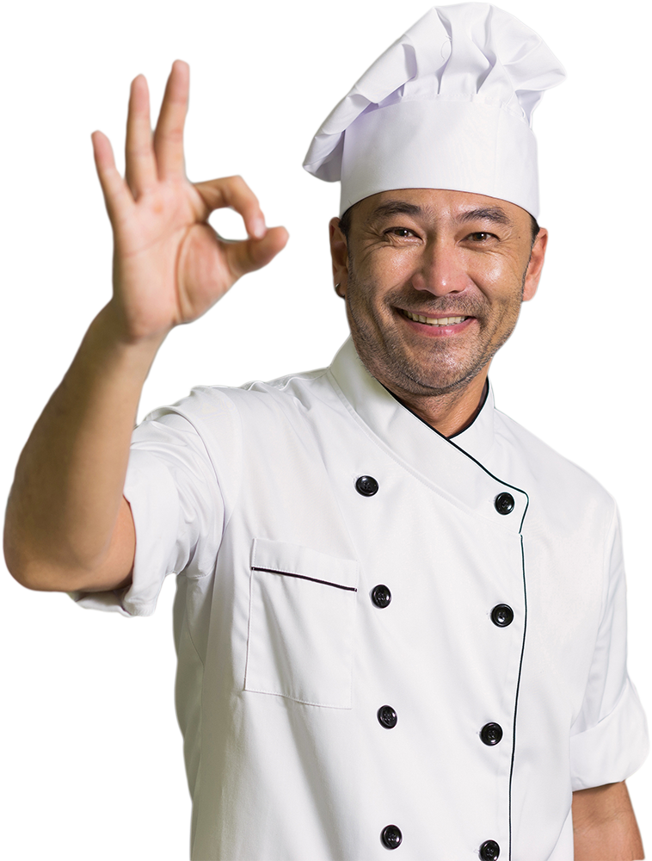
«Ресторан»
Рефлексия
Сегодня на уроке вы:
Вы были в ресторане, ответьте на вопросы:
«Я съел бы еще этого…»
«Больше всего мне понравилось…»
«Я почти переварил…»
«Пожалуйста, добавьте…»

Slide 28
Итог урока
Сегодня на уроке вы:
Сегодня на уроке вы отлично потрудились, молодцы! Расшифровали слово, узнали его значение, прочитали тексты об особенностях национального меню казахского народа, почерпнули много интересной информации о культуре питания казахов, составляли паспорт национального блюда и семистрочное «стихотворение».
Научились составлять цитатный план, используя консультации, выполнили ряд заданий.

Slide 29
Рекомендуемое домашнее задание
Составить синквейн со словом меню.
Синквейн
Первая строка – существительное, тема синквейна
Вторая строка – два прилагательных, описывающих тему.
Третья строка – три глагола: действия, которые производит существительное.
Четвертая строка – фраза из 4 -х слов, передающая ваше отношение к существительному.
Пятая строка – синоним существительного или вашей ассоциации к этому слову.

Slide 30
Слова великого врача и философа Авиценны
Пока мы живы, пища нам нужна,
В ней сил исток, дает нам рост она.
Когда же нужной пищи не хватает,
Слабеем мы, и тело наше тает.
Хвалы достойна пища, если вновь
Она заменит и очистит кровь.

Slide 31
А ведь как верно утверждение:
Еда. Коротенькое слово,
Но есть в нем сила, удаль, стать!
И мы готовы с вами снова
Питье и пищу восхвалять!

